Slide 1


INTRODUÇÃO:
“Análise de Desempenho dos Aplicativos de Vantagens em Postos de Gasolina”

Slide 2

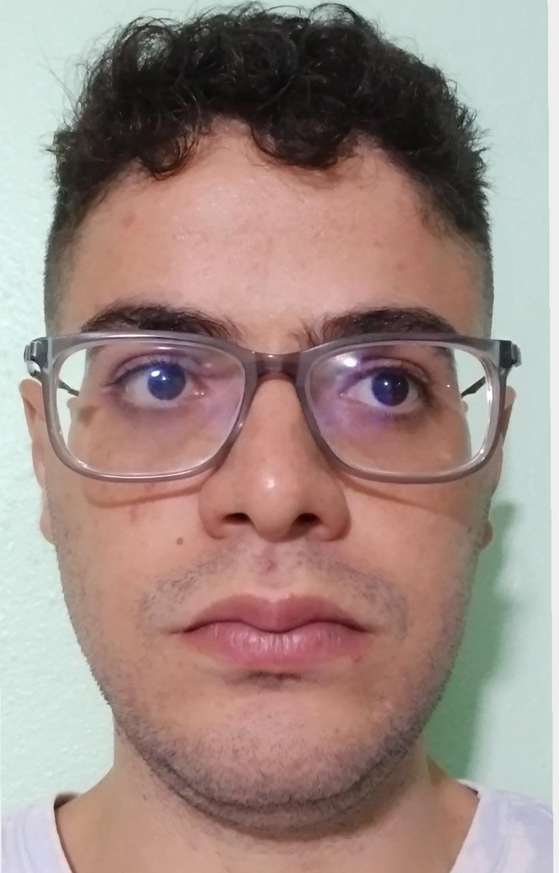
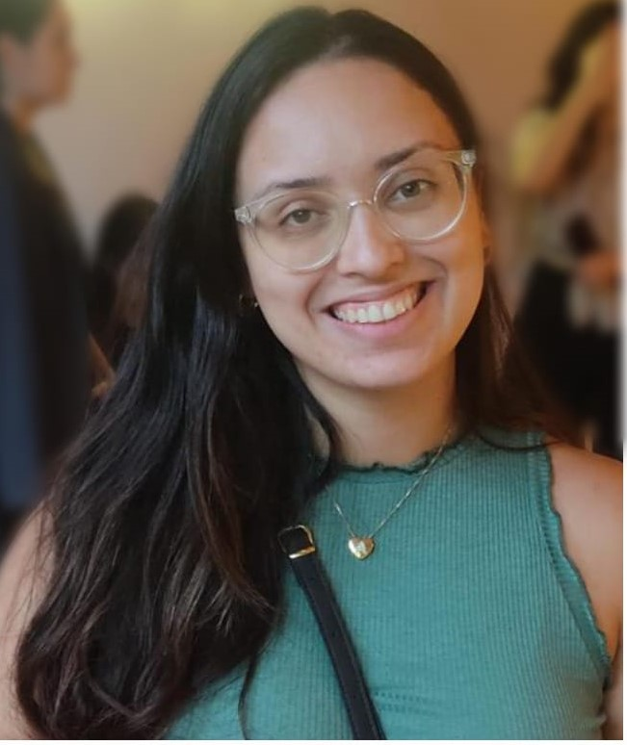

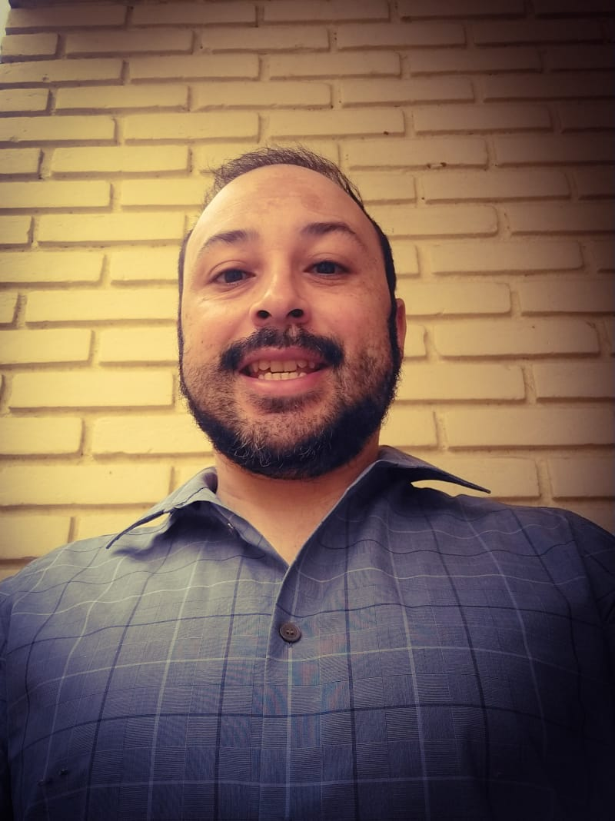

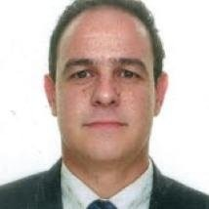
INTEGRANTES DA EQUIPE:
ERICK SOUZA
GABRIEL PROCÓPIO
ALLYSSIA NASCIMENTO
CRISTIANE GIGLIO LAMAS
FERNANDO OLIVEIRA
JEVERSON SANTOS
TIAGO ALMANI

Slide 3
ETAPAS DO PROJETO:

Slide 4
FORMULÁRIO:

Slide 5
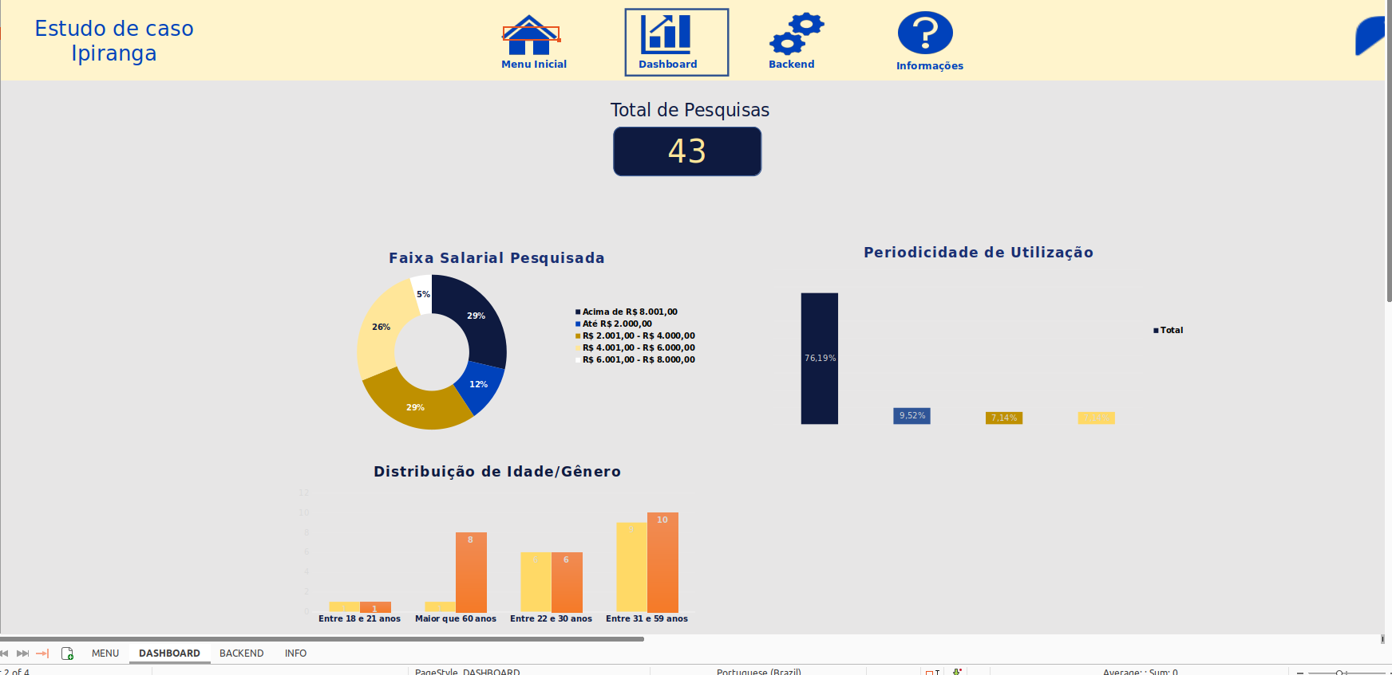
DASHBOARD:

Slide 6
POWER BI:

Slide 7
CONCLUSÃO:

